Slide 1
Introducing to VXLAN
Jia-wei ,Chen

Slide 2
Outline
前情提要
What is VXLAN
VLAN面臨的困境
How does VXLAN works
VXLAN的資料傳輸
VXLAN解決了什麼問題
結論

Slide 3
前情提要:VLAN
VLAN: Virtual Local Area Network(虛擬區域網路)
屬於 Logical Network

Slide 4
Ethernet Version 2(乙太網路):
Cyclic Redundancy Check
循環冗餘校驗
目標
MAC Address
發送源
MAC Address
類型
數據部分
CRC
大小
6
6
2
46-1500
4
Bytes
IEEE 802.1Q:
目標
MAC Address
發送源
MAC Address
TPID
TCI
類型
CRC
數據部分
大小
6
6
2
2
2
46-1500
4
Bytes
0x8100
12bits VLAN tag

Slide 5
What is VXLAN?
VXLAN: Virtual Extensible Local Area Network
Why do we need VXLAN?

Slide 6
VLAN面臨的困境
VLAN ID的限制
STP(Spanning Tree Protocol)導致的頻寬浪費以及效能問題
Tor(Top of Rack)交換機MAC表耗盡問題

Slide 7
VLAN ID的限制以及STP產生的問題
VLAN ID:
VLAN header中預留的長度只有12bits
最多支援約4096個不同的VLAN ID
STP:
OSI (Open System Interconnection Model) Layer2 協定
主要目的: 防止產生Loop
數據中心一旦啟動 STP，將導致鏈路頻寬的浪費

Slide 8
ToR(Top of Rack)交換機MAC表耗盡問題
原本:
資料中心的 ToR交換機的一個port連線一臺物理主機，並對應一個 MAC 地址
後來:
虛擬化技術出現之後，一臺物理主機虛擬出幾十甚至上百臺虛擬機器，ToR 交換機的一個port雖然還是連線一臺物理主機，但卻對應多個 MAC 地址

Slide 9
How does VXLAN works
核心概念:將Ethernet Frame封裝在UDP封包裡面
Outer
MAC Header
Outer
IP Header
UDP Header
VXLAN
Header
Original L2 Frame
FCS
8bits
具體是RRRRIRRR (R=0,I=1)
UDP header中
預設的dst port為4789
分配給VXLAN協議所使用
VXLAN flag
Reserved
VNI
Reserved
VNI(VXLAN Network Identifier)
24bits

Slide 10
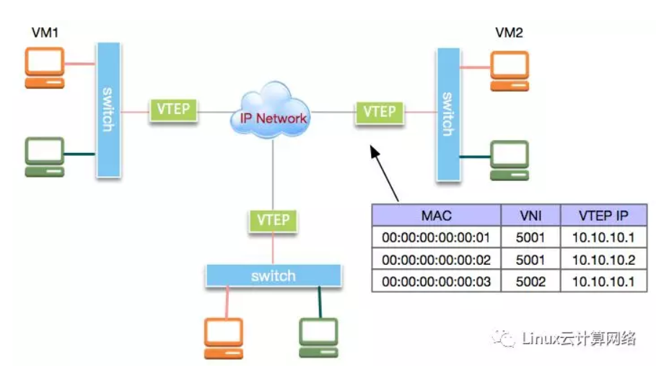
VXLAN的資料傳輸
VTEP(VXLAN Tunnel Endpoint)
VXLAN協議中進行封裝以及解封裝的裝置

Slide 11
VXLAN的資料傳輸
假設VM1 ping VM2
ARP(Address Resolution Protocol):利用IP去獲取MAC Address
VNI:5001
VNI:5001
VTEP 1
VTEP 2
VTEP 1
VTEP 2
VM1 MAC Address
VM1 MAC Address
VM2 MAC Address
VM2 MAC Address

Slide 12
VXLAN解決了什麼問題
VLAN ID的限制
透過24bits的VNI，能支援到將近16M不同的ID
STP(Spanning Tree Protocol)導致的頻寬浪費以及效能問題
VXLAN因為是通過UDP封裝，在第三層網絡上傳輸。雖然傳遞的還是layer 2的Ethernet Frame，但是VXLAN可以利用一些基於第三層的協議來實現多條線路共同工作，以實現負載均衡

Slide 13
VXLAN解決了什麼問題
ToR(Top of Rack)交換機MAC表耗盡問題
一個 VTEP 可以被該臺物理機上的所有虛擬機器共有，所以，對於 TOR 交換機的 MAC 地址表來說，一臺物理機只用記錄一條 VTEP 資訊即可

Slide 14
結論
VXLAN是否能完全取代VLAN?
VXLAN 為overlay網路無法完全取代VLAN

